Slide 1
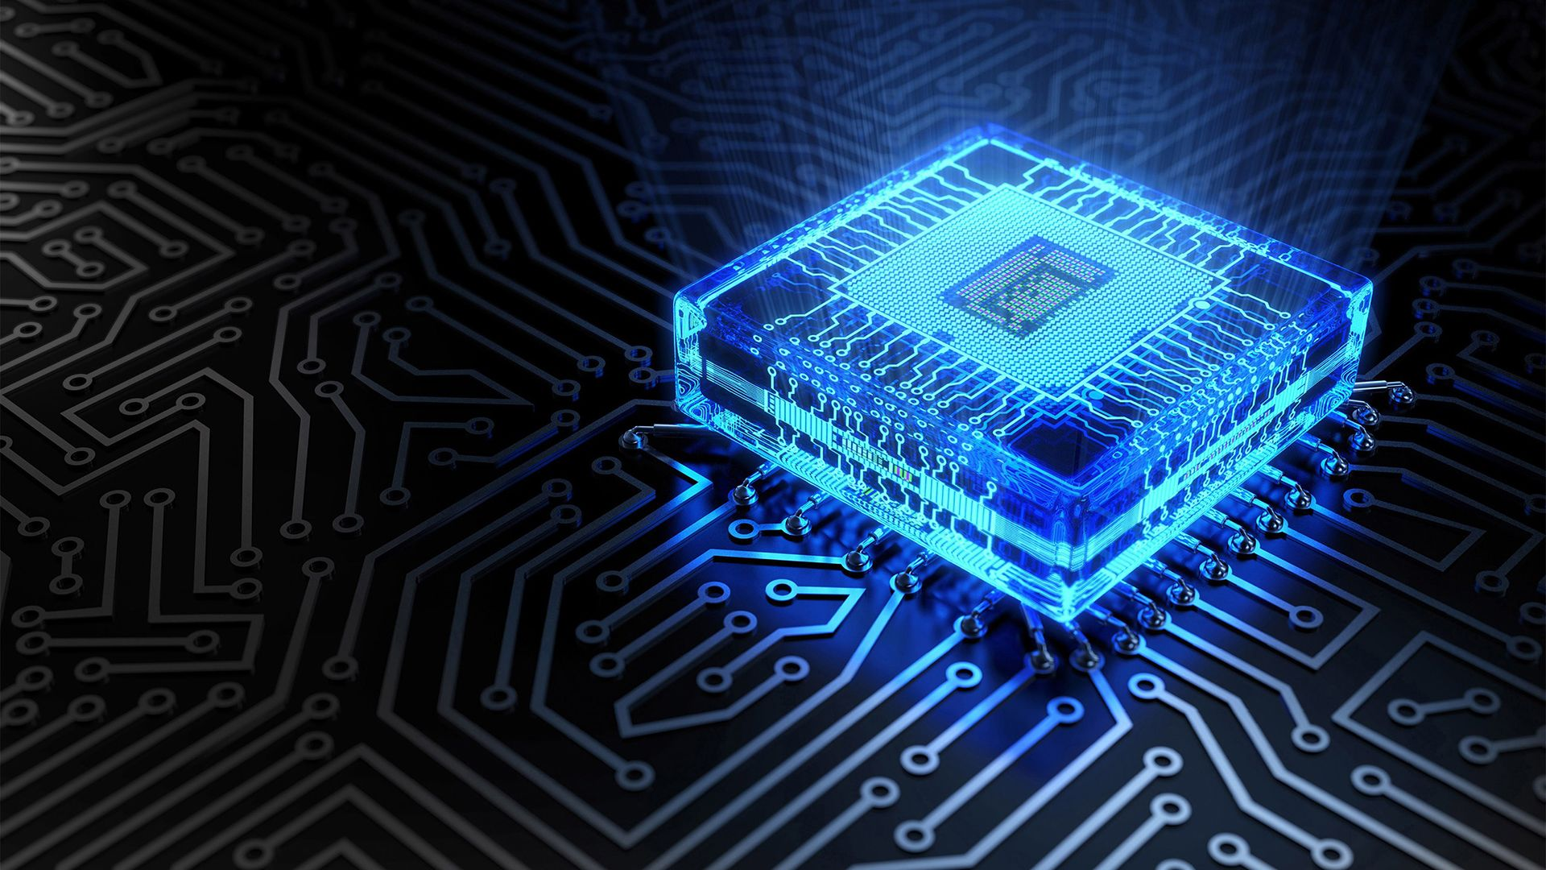
SISTEMAS DIGITAIS – PBL 01
SISTEMAS DIGITAIS – PBL 01
Lucas Carneiro de Araújo Lima
Lucas Carneiro de Araújo Lima
Lucas Carneiro de Araújo Lima
Lucas Carneiro de Araújo Lima

Slide 2
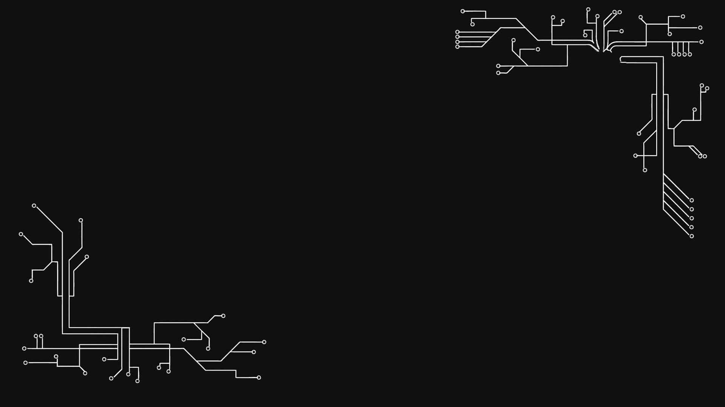
Sumário
Mapeamento e GPIOs
Botões
LCD, Clear, Cursor e Display
Temporização e Contagem
Parar
Reiniciar
Mapeamento e Acesso aos GPIOs
Lucas Carneiro de Araújo Lima
Lucas Carneiro de Araújo Lima
Lucas Carneiro de Araújo Lima

Slide 3
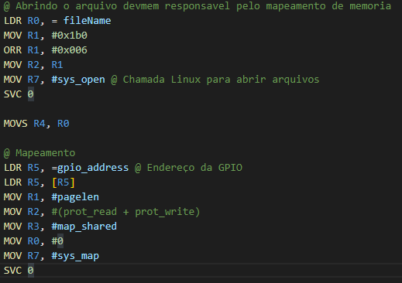
Mapeamento
Mapeamento e Acesso aos GPIOs
Lucas Carneiro de Araújo Lima
Lucas Carneiro de Araújo Lima
Lucas Carneiro de Araújo Lima

Slide 4
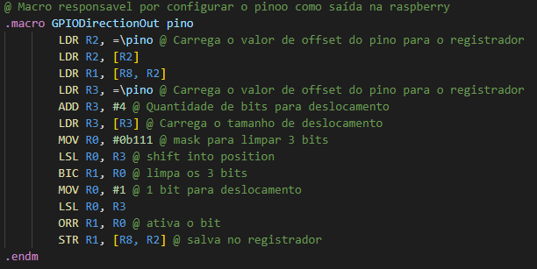
GPIO – Definindo a saída
Mapeamento e Acesso aos GPIOs
Lucas Carneiro de Araújo Lima
Lucas Carneiro de Araújo Lima
Lucas Carneiro de Araújo Lima

Slide 5
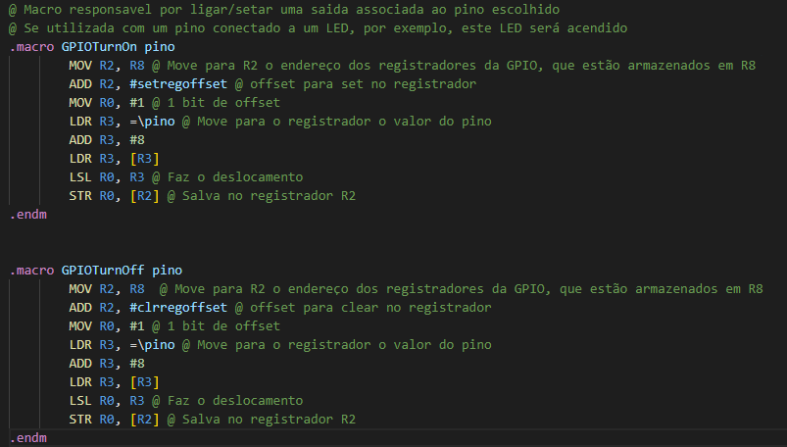
GPIO – On e Off
Mapeamento e Acesso aos GPIOs
Lucas Carneiro de Araújo Lima
Lucas Carneiro de Araújo Lima
Lucas Carneiro de Araújo Lima

Slide 6
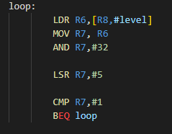
Botões
Mapeamento e Acesso aos GPIOs
Lucas Carneiro de Araújo Lima
Lucas Carneiro de Araújo Lima
Lucas Carneiro de Araújo Lima

Slide 7
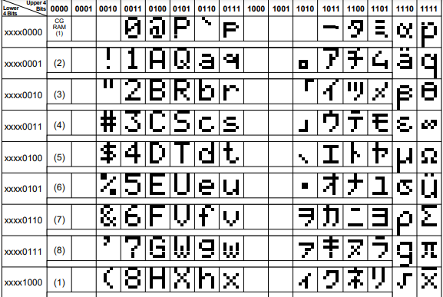
LCD
Mapeamento e Acesso aos GPIOs
Lucas Carneiro de Araújo Lima
Lucas Carneiro de Araújo Lima
Lucas Carneiro de Araújo Lima

Slide 8
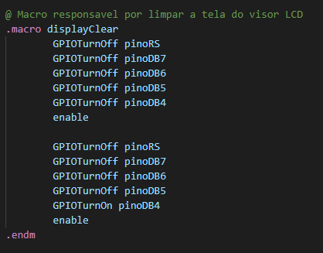
LCD - Clear
Mapeamento e Acesso aos GPIOs
Lucas Carneiro de Araújo Lima
Lucas Carneiro de Araújo Lima
Lucas Carneiro de Araújo Lima

Slide 9
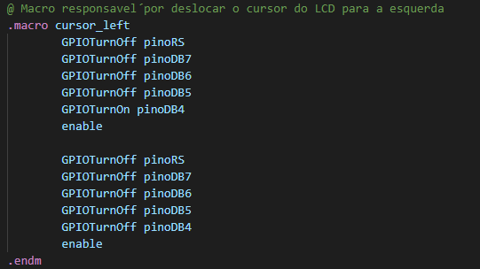
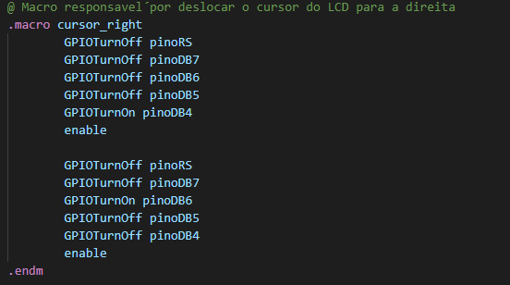
LCD – Movimentação Cursor
Mapeamento e Acesso aos GPIOs
Lucas Carneiro de Araújo Lima
Lucas Carneiro de Araújo Lima
Lucas Carneiro de Araújo Lima

Slide 10
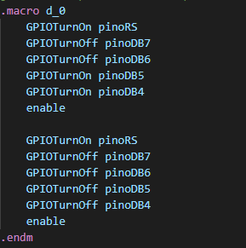
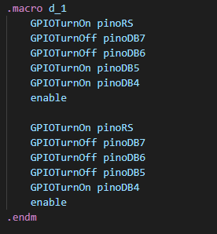
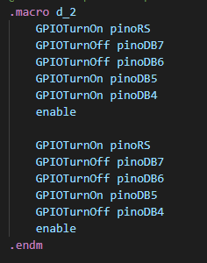
LCD – Mostrando um número
Mapeamento e Acesso aos GPIOs
Lucas Carneiro de Araújo Lima
Lucas Carneiro de Araújo Lima
Lucas Carneiro de Araújo Lima

Slide 11
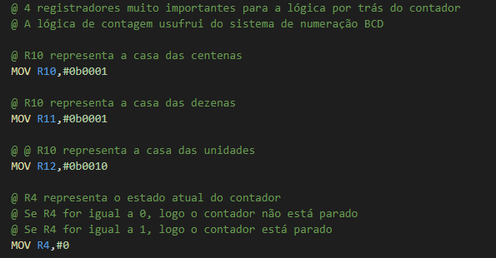
Temporização e Contagem
Mapeamento e Acesso aos GPIOs
Lucas Carneiro de Araújo Lima
Lucas Carneiro de Araújo Lima
Lucas Carneiro de Araújo Lima

Slide 12
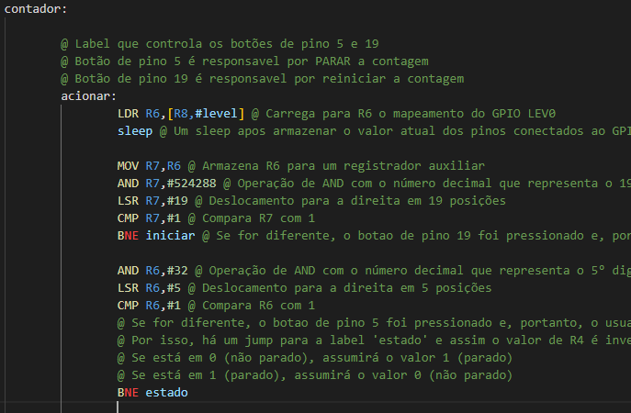
Temporização e Contagem
Mapeamento e Acesso aos GPIOs
Lucas Carneiro de Araújo Lima
Lucas Carneiro de Araújo Lima
Lucas Carneiro de Araújo Lima

Slide 13
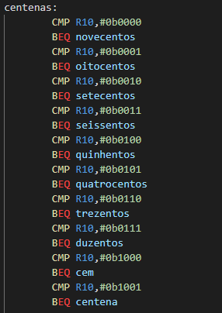
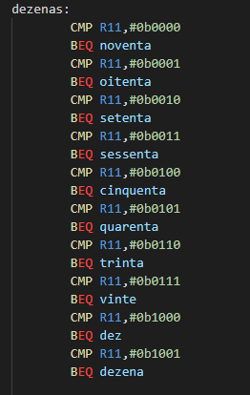
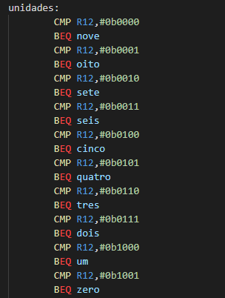
Temporização e Contagem
Mapeamento e Acesso aos GPIOs
Lucas Carneiro de Araújo Lima
Lucas Carneiro de Araújo Lima
Lucas Carneiro de Araújo Lima

Slide 14
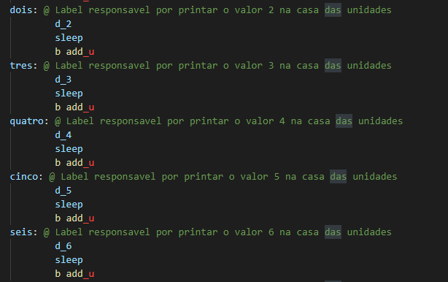
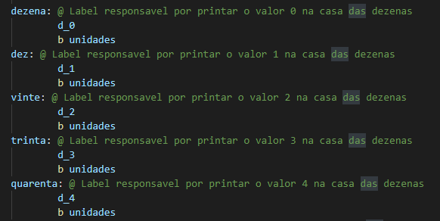
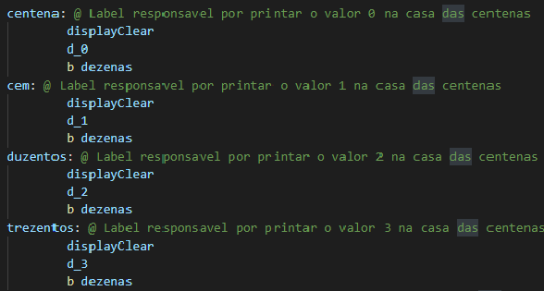
Temporização e Contagem
Mapeamento e Acesso aos GPIOs
Lucas Carneiro de Araújo Lima
Lucas Carneiro de Araújo Lima
Lucas Carneiro de Araújo Lima

Slide 15
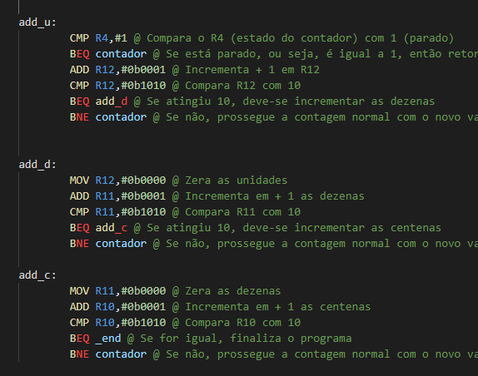
Temporização e Contagem
Mapeamento e Acesso aos GPIOs
Lucas Carneiro de Araújo Lima
Lucas Carneiro de Araújo Lima
Lucas Carneiro de Araújo Lima

